Slide 1
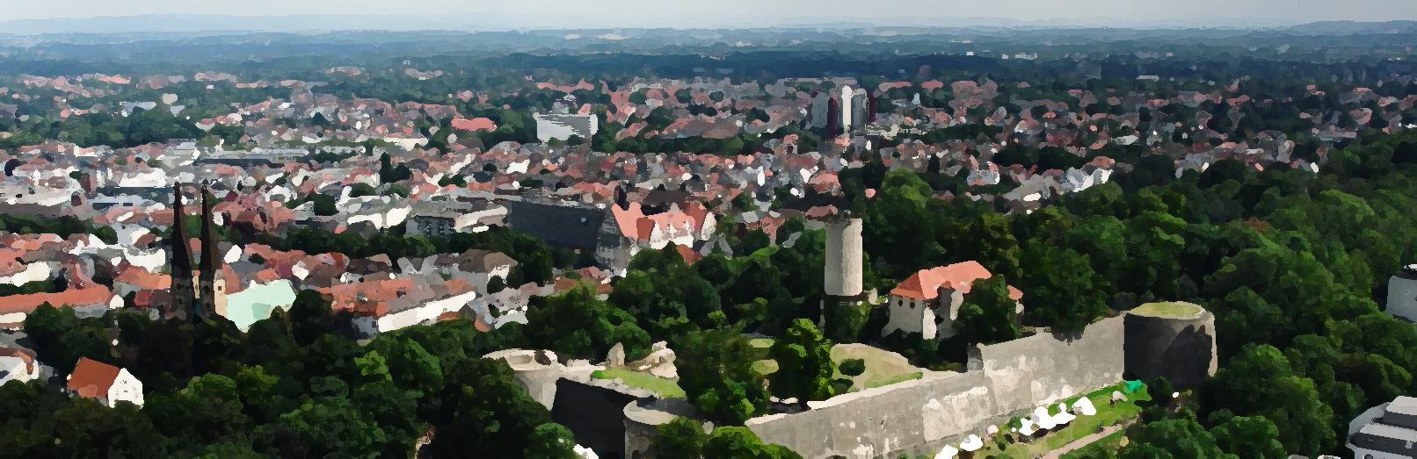


Freiräume für Ideen
2024 - 2030
Schul- und Sportausschuss, 08.10.2024

Slide 2



Kulturentwicklungsplanung (KEP)
❐ ermöglicht strategiegeleitetes Gestalten.
❐ bietet gute Grundlagen für eine dynamische, kreative und freie Kulturstadt Bielefeld.
Der 1. KEP (2014 – 2022)
❐ Gute Grundlagen
Der 2. KEP (2024 – 2030)
❐ Baut auf dem 1. KEP auf
❐ Im Fokus: aktuelle Herausforderungen und Chancen
2. KEP

Slide 3

Projektstruktur
❐ 3-Phasen-Modell Beteiligte Bereiche:
1. Öffentliche Beteiligung
2. Arbeitsphase der Teilprojekte
3. Arbeitsphase des Redaktionsteams
❐ Konsequent partizipativ
Stadtbevölkerung + Interessens-vertretungen
Bildung + Schulen
Freie Kultur
Sozialwesen
Kommunale Kultur + weitere Ämter
Hochschulen
Wirtschaft

Slide 4
Der Aufbau des 2. KEP
10 Leitlinien
3 Querschnittsthemen
6 Handlungsfelder

Slide 5
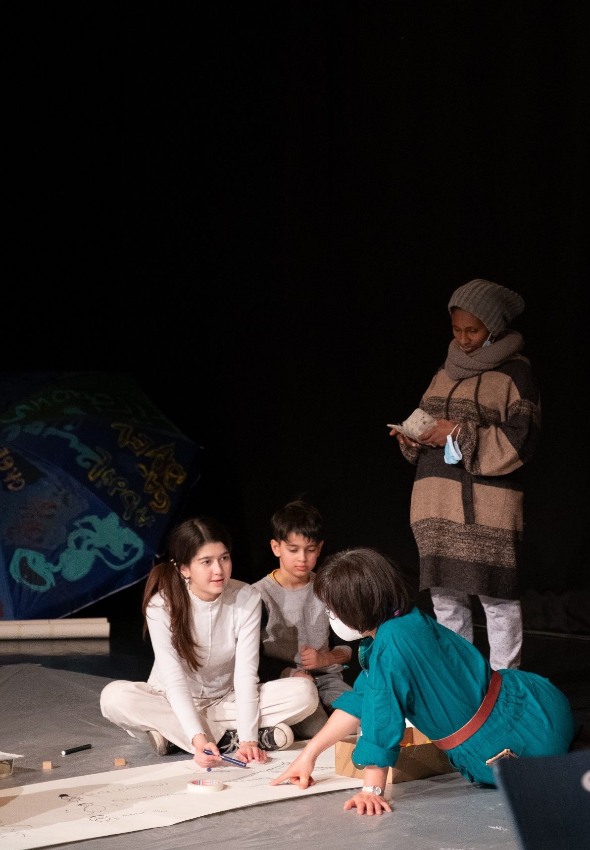
10 Leitlinien
Beispiele:
Gelebte kulturelle Vielfalt ist ein dauerhafter
Prozess mit, von und für alle(n).
Kultur ist gesellschaftlich wirksam und übernimmt eine Bildungsfunktion.
5
6
Foto: Kulturwandertage (Klaus Hansen)

Slide 6

3 Querschnittsthemen
Kulturentwicklung ist Stadtentwicklung
Kulturelle Bildung für eine kreative Stadtgesellschaft
Integrierter Ansatz:
Entdecken von Talenten, Erlernen von Fähigkeiten
Freiräume für eigene Vorstellungen
Auseinandersetzung mit Traditionen und Zukunftsthemen
Sich ausdrücken, Ideen herausbilden, sich in der Gesellschaft verorten
➔ Teilhabe & Mitgestaltung für alle ermöglichen
Wege der Digitalisierung

Slide 7
Die 6 Handlungsfelder
1.
Kultur der
Zusammen-arbeit
3.
Kultur der
Vielfalt
5.
Kultur der
Kreativen
Räume
2.
Kultur der
Verantwortung
4.
Kultur der
Generationen
6.
Kultur der
Finanzierung
und Förderung
Notes:
Anderer Zuschnitt

Slide 8
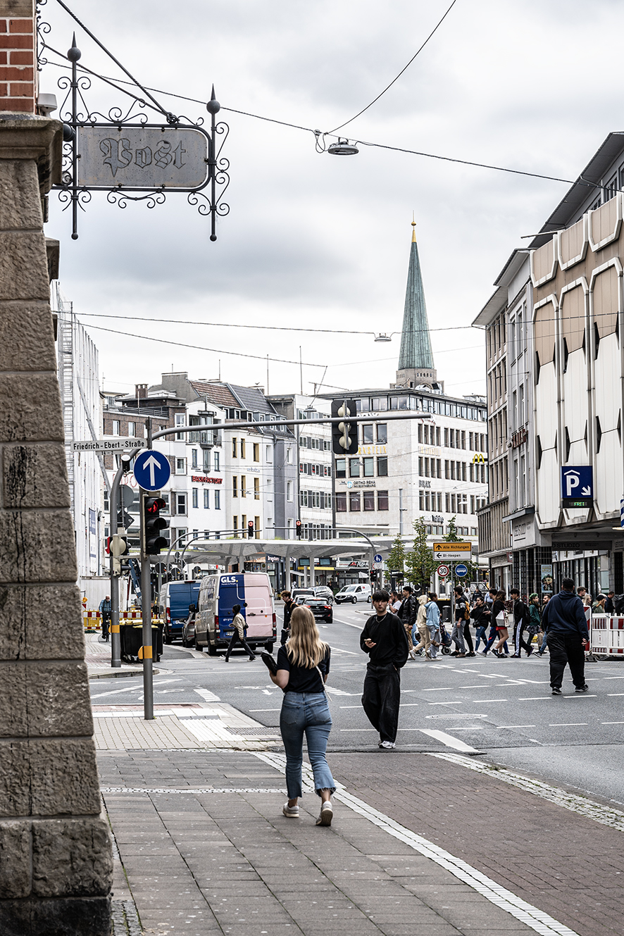
Handlungsfeld 1:
Kultur der Zusammenarbeit
[Auswahl]
❐ Ziel | Strukturen der Vernetzung
z.B.
Partizipation, Zusammenarbeit und Öffnung als Prinzipien in den kommunalen und freien Kulturinstitutionen weiter etablieren
Kulturkoordinator*in einsetzen
Kooperationen zwischen Ämtern, Dezernaten und freien Kulturakteur*innen

Slide 9
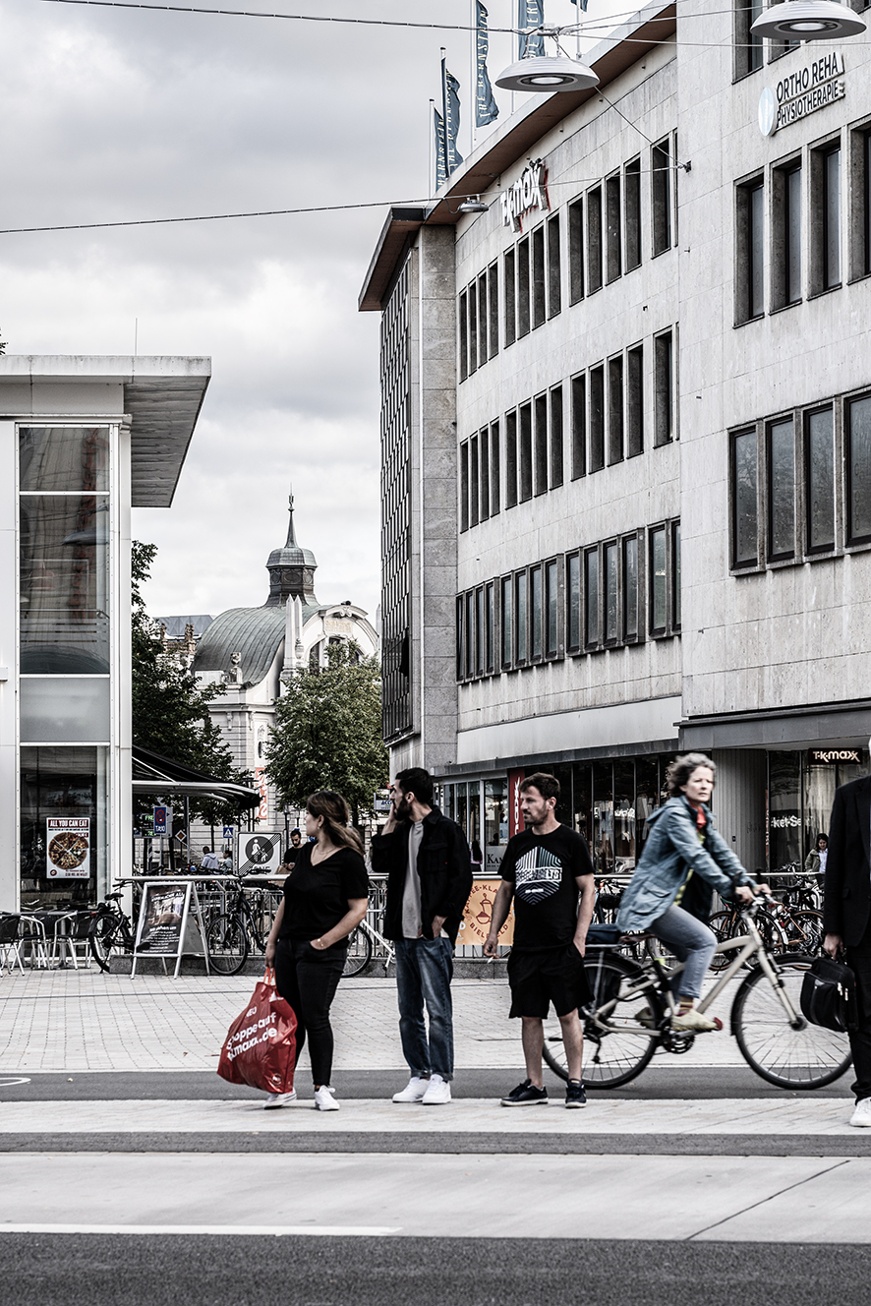
Handlungsfeld 2:
Kultur der Verantwortung
[Auswahl]
❐ Ziel | Dialog mit Wissenschaft und Bildung
z.B.
Neue Vermittlungsformen und Formate kreieren
Stadtgesellschaft, Kultur und Wissenschaft arbeiten gemeinsam an Themen

Slide 10
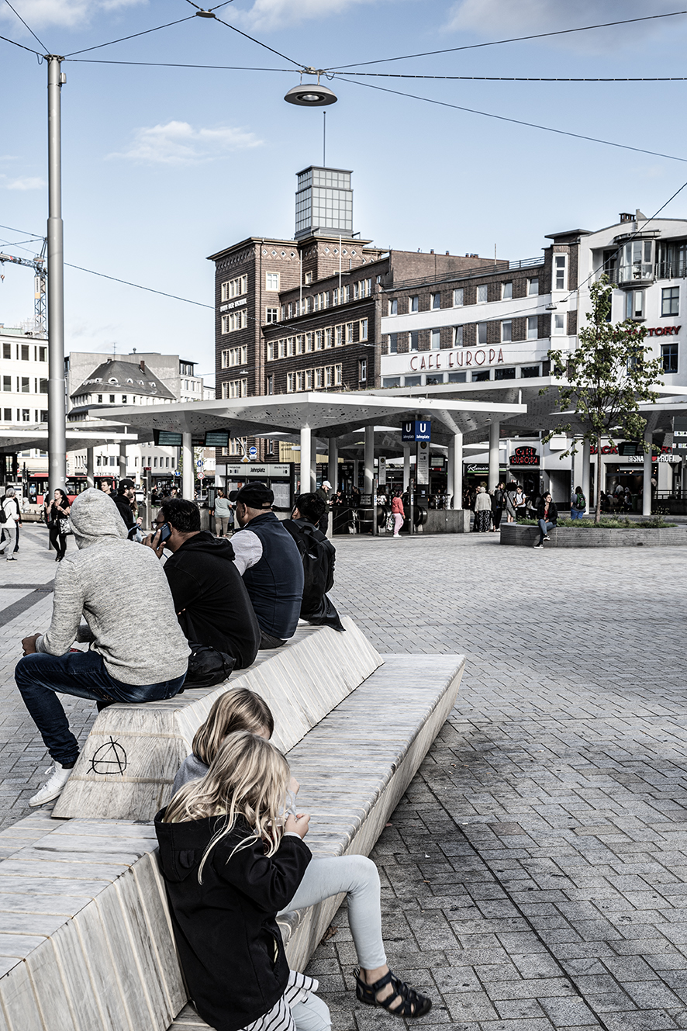
Handlungsfeld 3:
Kultur der Vielfalt
[Auswahl]
❐ Ziel | Kultur der Vielfalt umsetzen und sichtbar machen
z.B.
 Kooperationsmodell „Kultur der Vielfalt“
❐ Ziel 11 | Öffnung und Barrierefreiheit
z.B.
Leitfaden
Besondere Bedarfe berücksichtigen
Digitale Zugänge ausbauen

Slide 11
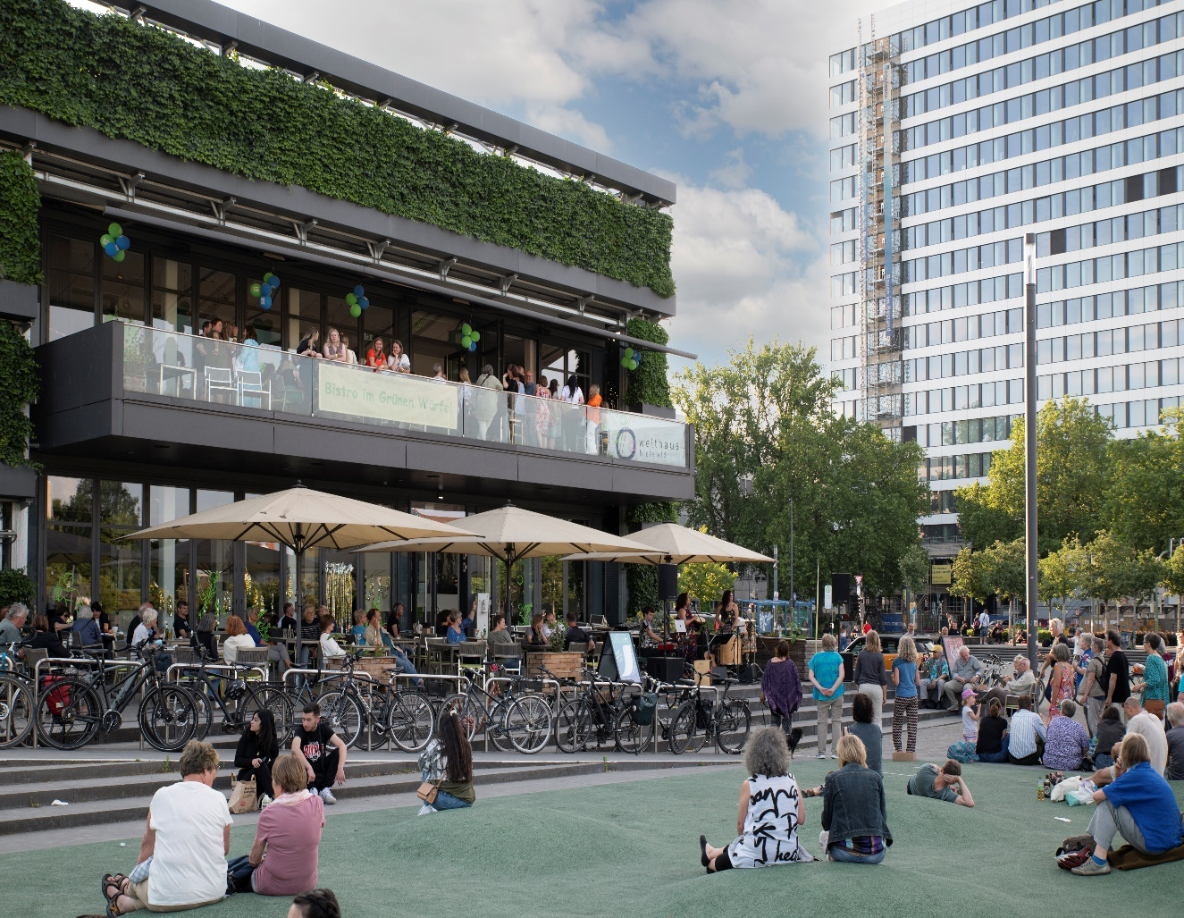
Handlungsfeld 4:
Kultur der Generationen
[Auswahl]
❐ Ziel 13 | KiTas und Schulen ǀ KiTas und
Schulen werden befähigt, zukunftsfähige
Konzepte und Rahmenbedingungen für die
(inter-)kulturelle Bildung zu entwickeln.
z.B.
 Flexible Angebote schaffen (z.B. Kulturführerschein, Gutschein-Programm)
 Monitoring Programme der kult. Bildung
❐ Ziel | Quartiere
z.B.
 Kulturelle Bildung an KiTas und Schulen außerhalb der Betreuungszeiten etablieren

Slide 12
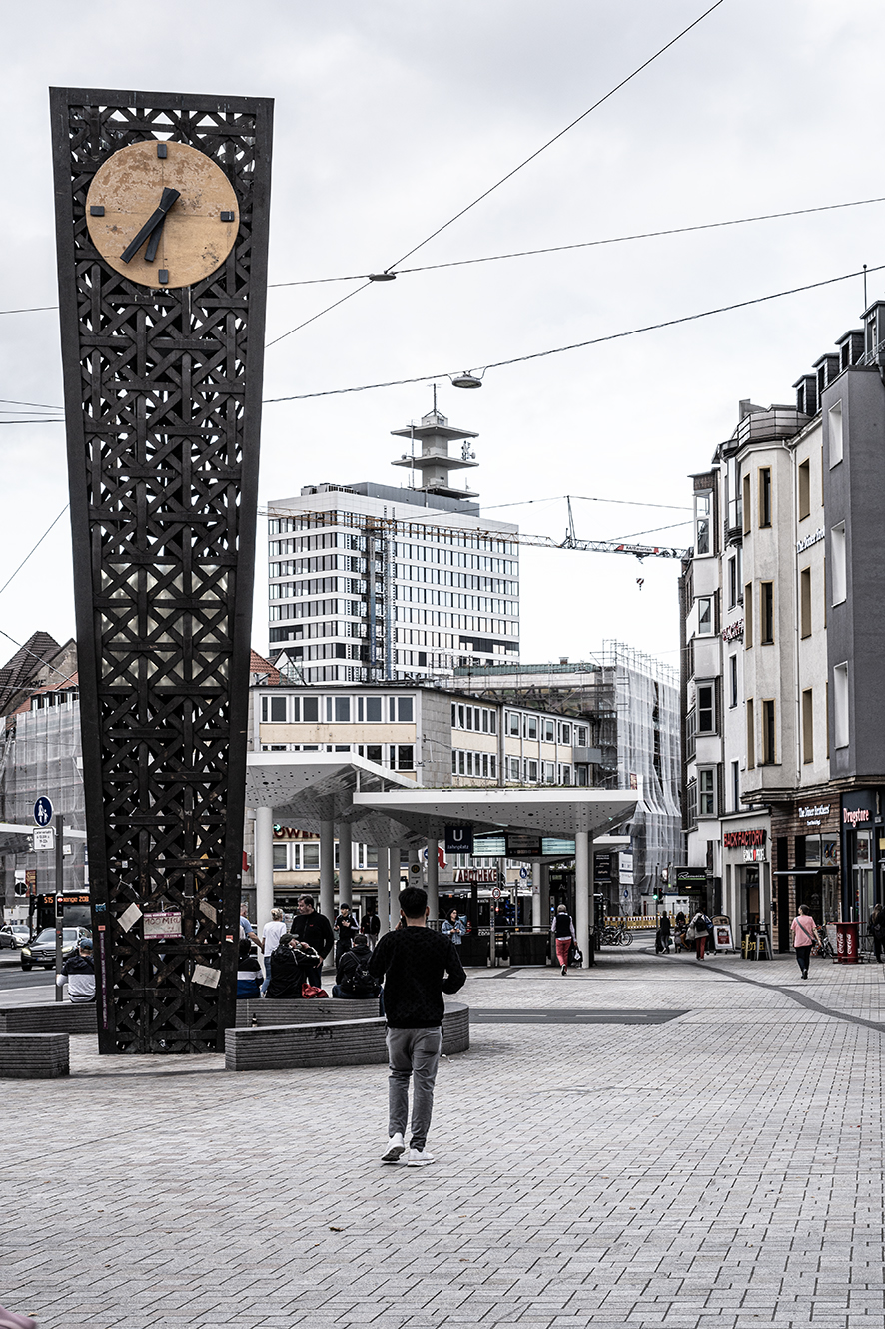
Handlungsfeld 5:
Kultur der kreativen Orte
[Auswahl]
❐ Ziel | Räume für professionelle Kreative
z.B.
 Jugendkulturhaus einrichten
❐ Ziel | Digital erweiterte Räume
z.B.
 Digitale Kunst- und Kulturproduktion

Slide 13
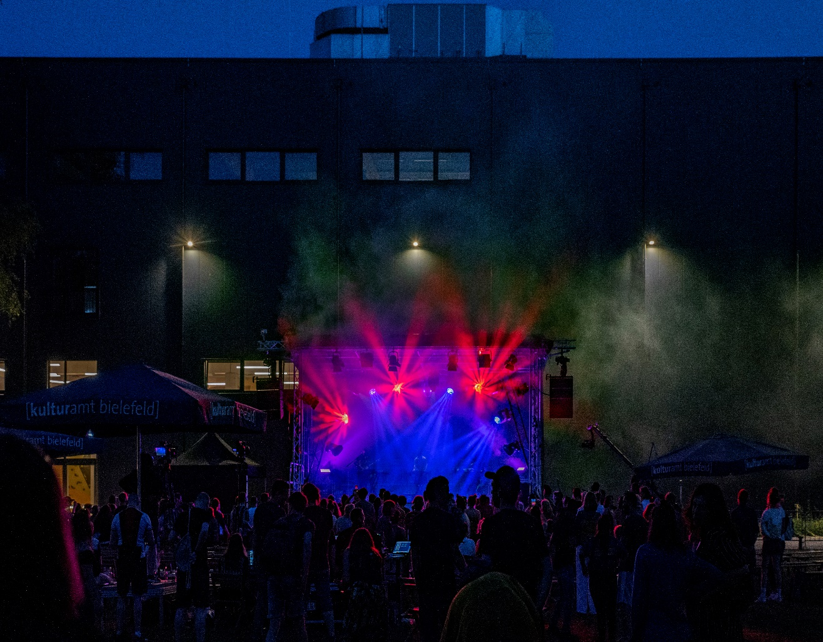
Handlungsfeld 6:
Kultur der Finanzierung und
Förderung
Aktuelle Situation:
In Bielefeld werden die Landesprogramme für kulturelle Bildung in Schulen umgesetzt (Kultur und Schule, Kulturstrolche, Kulturrucksack, Kulturscouts, JeKits).
Bielefeld übernimmt jeweils die Eigenanteile.
Weitere Finanzierungsmöglichkeiten für Kulturelle Bildung für Schulen werden über die Koordinierungsstelle Kulturelle Bildung direkt vermittelt.

Slide 14

Geplantes Verfahren & Termine
04.09. Kulturausschuss – 1. Lesung
11.09. Seniorenrat
11.09. Integrationsrat
17.09. Stadtentwicklungsausschuss
02.10. Jugendhilfeausschuss
08.10. Schul- und Sportausschuss
09.10. Beirat für Behindertenfragen
27.11. Kulturausschuss
Voraussichtlich Anfang 2025: Rat der Stadt Bielefeld
Rückmeldungen bitte bis zum
15.10. an Johanna Trockels JohannaMarie.Trockels@bielefeld.de

Slide 15
Die Umsetzungsphase
Der KEP ist als Leitfaden, Werkzeug, Wissens- und Ideenspeicher zu verstehen – nicht als To-Do-Liste.
Die Umsetzung erfolgt partizipativ und kooperativ.
Die Handlungsempfehlungen werden sukzessive entwickelt, geplant und umgesetzt.
Die Umsetzung erfolgt innerhalb der
bestehenden Strukturen.
Die gesonderte Finanzierung einzelner Maßnahmen wird bei Bedarf im Planungsprozess kalkuliert und abgestimmt.

Slide 16
Vielen Dank für Ihre Aufmerksamkeit!

